Slide 1
«Изучение искусственных материалов» (с использованием мнемотехники)
МУНИЦИПАЛЬНОЕ БЮДЖЕТНОЕ ДОШКОЛЬНОЕ ОБРАЗОВАТЕЛЬНОЕ
УЧРЕЖДЕНИЕ ЦЕНТР РАЗВИТИЯ РЕБЕНКА – ДЕТСКИЙ САД № 7
выполнила Куртина Н.П. -
воспитатель высшей квалификационной категории
городской округ г. Бор
2016г.

Slide 2
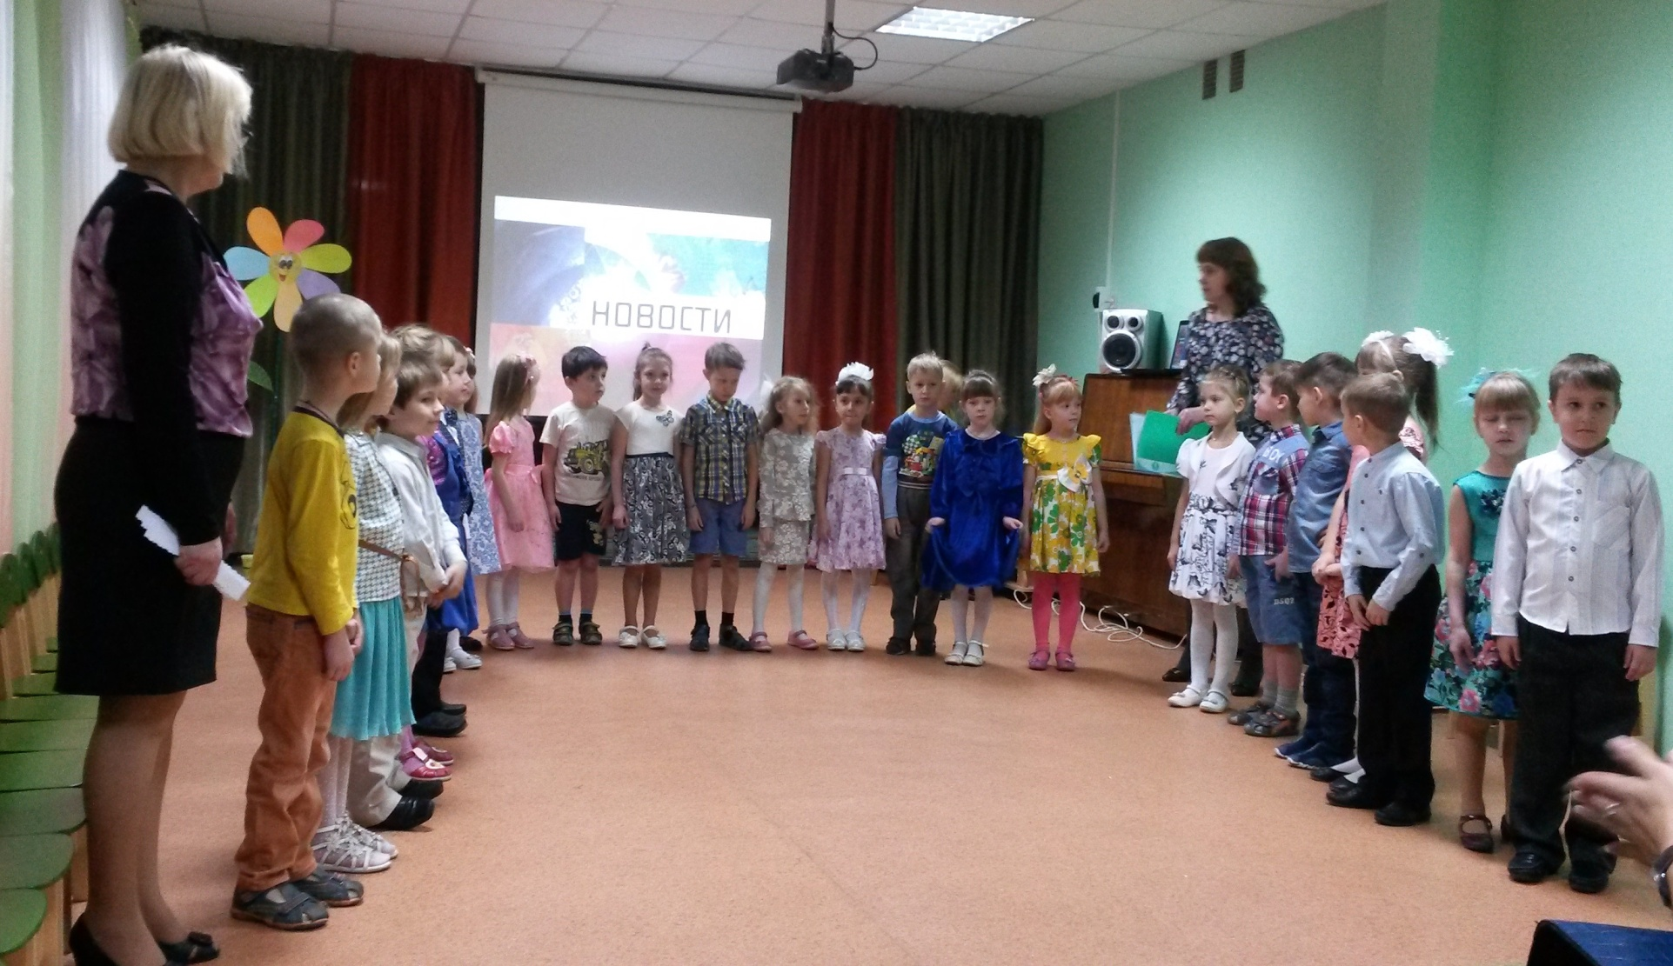
«Расскажи - и я забуду,
Покажи - и я запомню,
Дай попробовать - и я пойму».
Китайская пословица.

Slide 3
Цель:
Расширить кругозор детей посредством выведения их за пределы непосредственного практического опыта в более широкую пространственную и временную перспективу.
Задачи:
развитие познавательной инициативы ребенка (любознательности);
освоение ребенком основополагающих культурных форм упорядочения опыта: причинно – следственных;
перевод ребенка от систематизации опыта на уровне практического действия к уровню символического действия (систематизация, символизация связей и отношений между предметами и явлениями окружающего мира);
развитие восприятия, мышления, речи (словесного анализа-рассуждения) в процессе активных действий по поиску связей вещей и явлений.

Slide 4
Предварительная работа:
рассматривание книги «Изобретения человека» Ю. Амченкова и энциклопедической литературы, просмотр мультфильма по Р. Киплингу «Кот, который гулял, где ему вздумается», рассматривание картинок «От природы к человеку», медиа –файлы видеофильма «Как получают пластмассовые игрушки», презентация на тему «Материалы».
Индивидуальная работа:
Помощь детям в правильном построении предложений при описании предметов, при построении высказываний с опорой на мнемотаблицу, в правильном произношении окончаний слов, консультация для детей в выборе образов для творческой работы.
Взаимодействие с родителями:
Привлечение родителей к сообщению на тему «Что такое резина и пластмасса?», памятка для родителей на тему «Система маркировки пластика».

Slide 5
Оборудование:
Коробка с сюрпризом (куб пластмассовый, мяч резиновый), мнемоквадраты для составления мнемодорожек, картинки с изображением предметов из резины и пластмассы, бумага для рисования, фломастеры.
Мини-лаборатория:
2 подноса, воздушные шарики на каждого ребенка. 2 таза с водой. Пластмассовые стаканы, контейнеры для киндерсюрприза на каждого ребенка.
Методические приемы:
Мотивация - д/и «Коробка с сюрпризом», коллективное обсуждение и составление мнемодорожек, опытническая деятельность, игра на развитие тактильной памяти, самостоятельная деятельность детей – составление загадок, рефлексия.

Slide 6
Литература
Тугушева Г. П. Чистякова А. Е «Экспериментальная деятельность детей среднего и старшего дошкольного возраста».
Смирнова В. В. Балуева Н. И. Парфенрва Г. М. «Тропинка в природу».
Прохорова Л. Н. «Организация экспериментальной деятельности дошкольников». Москва.
Дыбина О. В «Ребенок в мире поиска».
Николаева С. Н. «Ознакомление дошкольников с неживой природой».
Парамонова Л. М. «Что плавает? Что тонет?»
Ковинко Л.В. «Секреты природы – это так интересно».
Соловьева Е. Как организовать поисковую деятельность детей. / Дошкольное воспитание. N 1, 2005г.
Короткова Н. А. Познавательно-исследовательская деятельность старших дошкольников. / Ребенок в детском саду. N 3, 4, 5 2003, N 1, 2002.
Дыбина О. В., Рахманова Н. П., Щетина В. В. «Неизведанное рядом».

